Slide 1
VISÃO CONTEMPORÂNEA DOS PRINCÍPIOS CONSTITUCIONAIS NO PROCESSO
PUCSP-Cogeae
São Paulo, SP, 23 de fevereiro de 2019
Cassio Scarpinella Bueno
www.scarpinellabueno.com
www.facebook.com/cassioscarpinellabueno

Slide 2
Modelo constitucional do direito processual civil (1)
Art. 1º CPC: O processo civil será ordenado, disciplinado e interpretado conforme os valores e as normas fundamentais estabelecidos na Constituição da República Federativa do Brasil, observando-se as disposições deste Código.
Uma (mera) proposta/opção metodológica (?)
  O Projeto da Câmara e seus significados
Couture (1946), Liebman (1952) Frederico Marques (1952), Grinover (1973), Andolina/Vignera (1990)

Slide 3
Modelo constitucional do direito processual civil (2)
Alcance e aplicações:
  Princípios constitucionais do direito processual civil
  Organização judiciária
  Funções essenciais à Administração da Justiça
  Procedimentos jurisdicionais constitucionalmente diferenciados
  Normas de concretização do direito processual civil
Parafraseando Cappelletti: “O modelo constitucional do direito processual civil como programa de reforma e como método de pensamento do Direito Processual Civil vigente”

Slide 4
Princípios constitucionais (1)
Princípios-síntese:
  Devido processo constitucional (art. 5º LIV CF)
  Acesso à Justiça (art. 5º XXXV CF + art. 3º CPC)
  Efetividade do direito pelo e no processo (art. 5º XXXV CF + art. 4º CPC)
Espelho dos princípios constitucionais no CPC
  Contraditório (art. 5º LV CF + arts. 9º e 10 CPC)
    Cooperação (art. 5º LV CF + art. 6º CPC)
  Motivação (art. 93 IX e X CF + arts. 11 e 489 §§ 1º e 2º CPC)
Duração razoável do processo (eficiência processual)
  (art. 5º LXXVIII CF + art. 4º CPC)

Slide 5
Princípios constitucionais (2)
Outros princípios constitucionais:
  Atipicidade das provas (art. 5º X XII e LVI CF)
  Duplo grau (princípio implícito)
  Colegialidade (art. 96 I a CF)
  Reserva do Plenário para declaração de inconstitucionalidade de lei ou ato normativo (art. 97 CF)
  Assistência jurídica integral e gratuita (art. 5º LXXIV CF)

Slide 6
Propostas
Nova postura do processualista
  “Filtragem constitucional”
  Interpretação (art. 8º) e motivação (art. 489)
Análise de inconstitucionalidades formais
  Processo legislativo (art. 65 par ún CF)
  Vícios de iniciativa
Análise de inconstitucionalidades substanciais
  Efeitos “vinculantes” das decisões (947 § 3º)
  Vedação da tutela provisória (1059)
Revisitação dos “institutos fundamentais do direito processual civil”
  A ênfase na tutela jurisdicional: o neoconcretismo

Slide 7
Reflexão final
  “A partir da nova perspectiva pós-constitucional, o problema do processo não se limita apenas ao seu ‘ser’, é dizer à sua concreta organização de acordo com as leis processuais, mas também ao seu ‘dever-ser’, ou seja à conformidade de sua disciplina positiva com as previsões constitucionais” (Andolina e Vignera)
  Um novo CPC ou uma nova forma de pensar o direito processual civil (?)

Slide 8
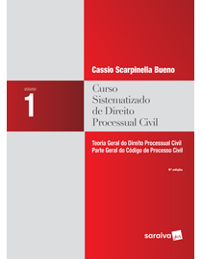
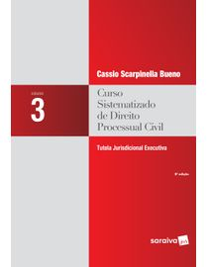
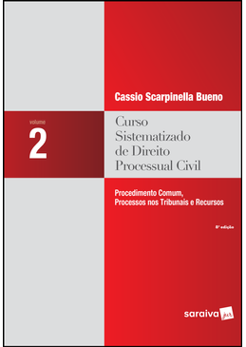
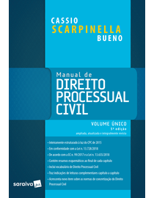
Muito obrigado !!!!
www.scarpinellabueno.com
www.facebook.com/cassioscarpinellabueno

Slide 9
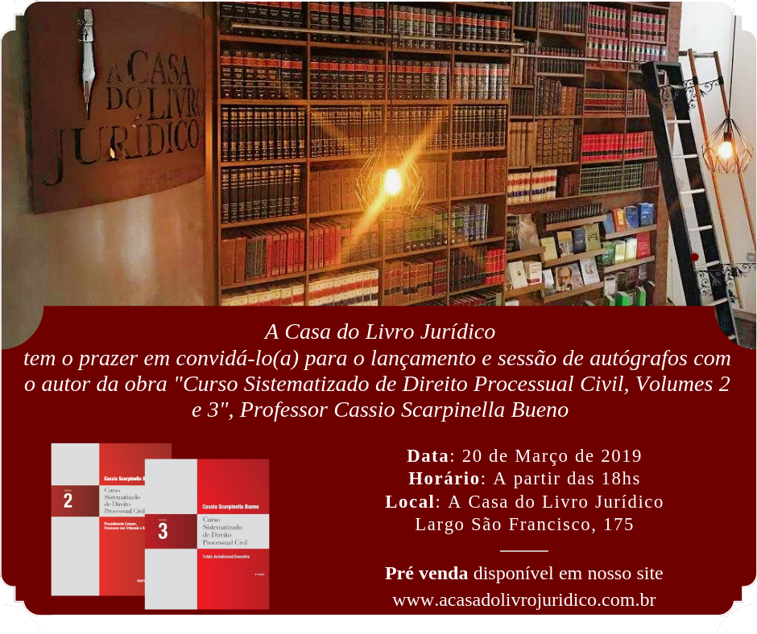
Um convite ...

